Slide 1
TL Systèmes embarqués
« Flic de Classe »-Suite
DUHESME Tristan
Peltier remi
MOURI FARAH
22/01/2018

Slide 2
Introduction
Partie 1:
Octobre-Décembre
Mineure Objets connectés
Partie 2:
Décembre-Janvier
TL Systèmes embarqués
Amélioration du projet
Réalisation d’un système qui permet la détection d’identité d’un individu lorsque celui-ci rentre dans une pièce

Slide 3
Fonctions réalisées lors de la Partie 1
Réalisation d’un objet connecté qui permet la détection d’identité d’un individu lorsque celui-ci rentre dans une pièce
Détecter le mouvement d’un individu et le prendre photo
A partir de la photo, détecter son identité
Renvoyer le nom de l’individu par mail
Caméra film en continu
Lorsqu’un mouvement est détecté, une photo est prise
Application des algorithme des reconnaissance faciale à la photo
Renvoie d’une erreur si la personne n’est pas identifiée

Slide 4
Démarrage du Raspberry
Lancement de l’application
Si entrainement valide
Entrainement non valide
Caméra film en continue
Réalisation de l’entrainement avec la BDD à jour
Définir plage horaire
Affichage contenu historique
Ajout d’une personne dans la BDD
Détection de mouvement + Prise de photo
Élève non
identifié
Enregistrement du nouvel entrainement valide en xm
Approbation de l’identité
Reconnaissance faciale
Élève identifié
Enregistrement données sur la BDD (historique)
Table 2
Historique
Table 1
Classe
Rajout de la photo à la BDD

Slide 5
Partie 1 - Détection de l’identité
Nécessite téléchargement de OpenCV et des modules particuliers
Création d’une base de photos des individus (« training-data »)
Utilisation de l’algorithme LBP( Local Binary Pattern)

Slide 6
Objectifs de la Partie 2
Création d’une BDD pour stocker les données nécessaires à l’apprentissage
Ajout du reste de la classe dans la base de données d’entrainement
Création d’une BDD pour l’historique des présences
Création d’une application mobile pour suivre l’assiduité

Slide 7
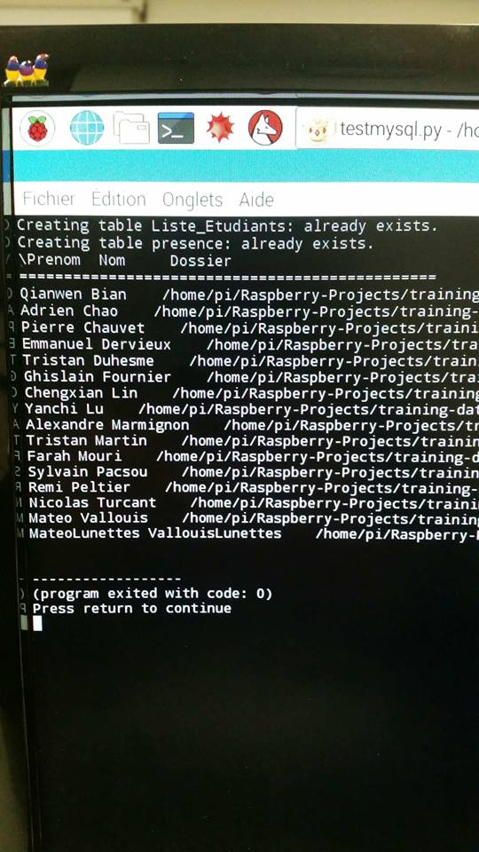
Partie 2- Création de la première table
Table permettant de regrouper les données nécessaires à l’apprentissage
Pour chaque élève de la classe, prise de 30 photos.
Chaque photo est stockée dans un fichier élève.
« Impossibilité » de télécharger une photo dans la BDD,
donc stockage sous forme de lien vers le dossier de photos.
Création d’une Table « classe » associant chaque élève à son dossier de photos.

Slide 8
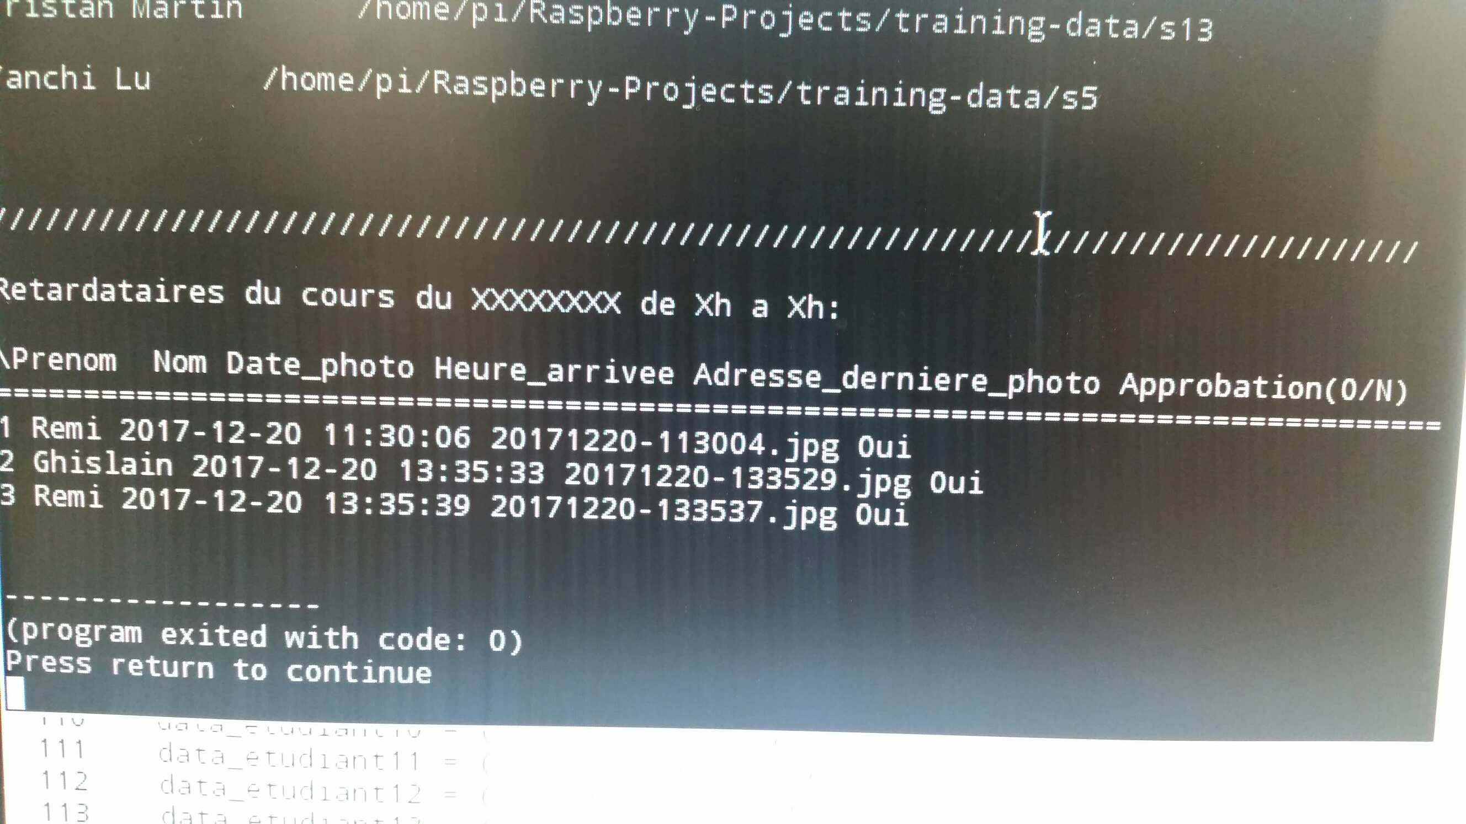
Partie 2 - Création de la deuxième table
Création d’une deuxième table permettant de retracer l’historique des individus détectés.
Caractéristiques: Nom/Prénom - Date - Heure - Adresse de la photo - Approbation(O/N)

Slide 9
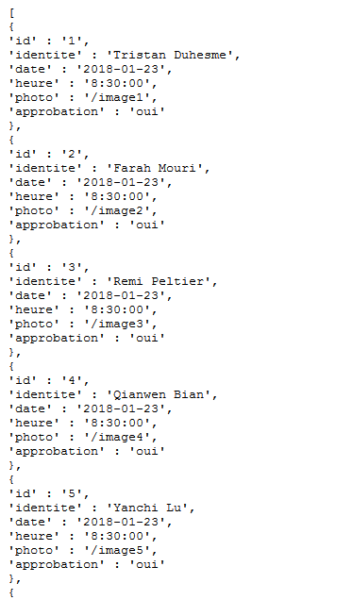
Partie 2 – Serveur Http
Objectif : Rendre accessible les données de la deuxième table par l’application
Création d’un Serveur web pour permettre la communication et le partage des données entre les programmes et l’application

Slide 10
Partie 2 – Création de l’application
Trois fonctionnalités:
Paramétrer une plage horaire de cours (date et horaires du cours)
Afficher l’historique des retardataires
Renforcer la Base De Données en aprobant l’identité de la personne et en ajoutant des photos à la BDD

Slide 11
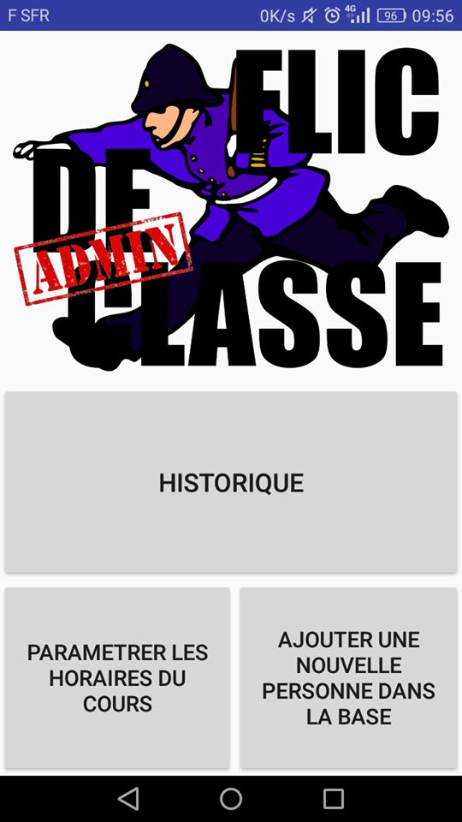
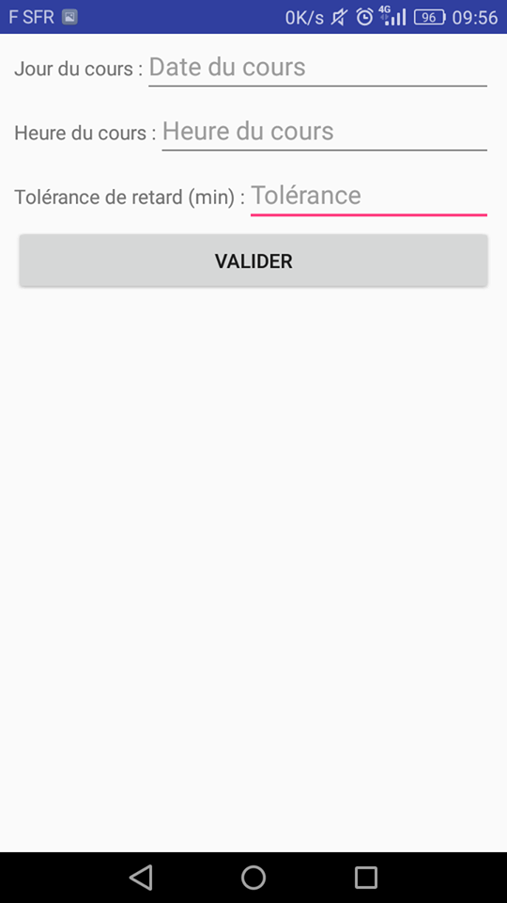
Partie 2- Création de l’aplication

Slide 12
Conclusion
  Prise en main de MySQL (mysql connector)
  Prise en main du développement d’une application mobile (Java)
  Affronter des situations critiques : Destruction de la carte SD vendredi dernier et perte de toute les données
  Impossibilité de faire une démonstration

